Slide 1
2017.06.11

Slide 2
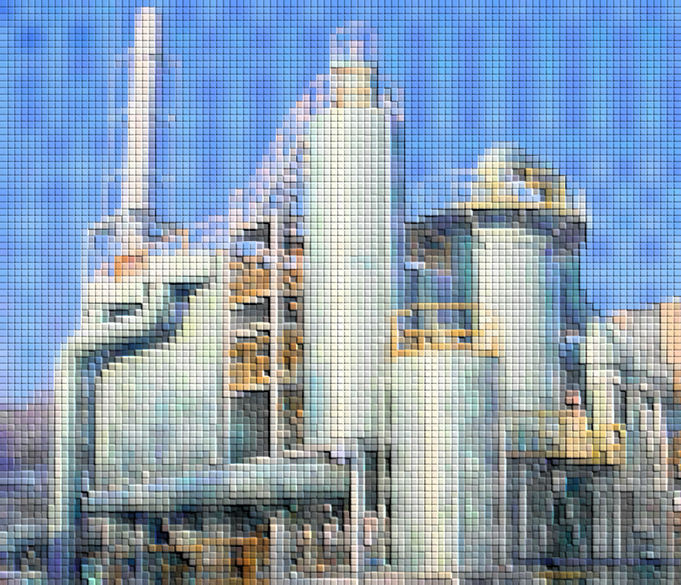
프로그램 소개
프로그램의 특징
프로그램의 주요 기능

Slide 3
01
프로그램 개요

Slide 4
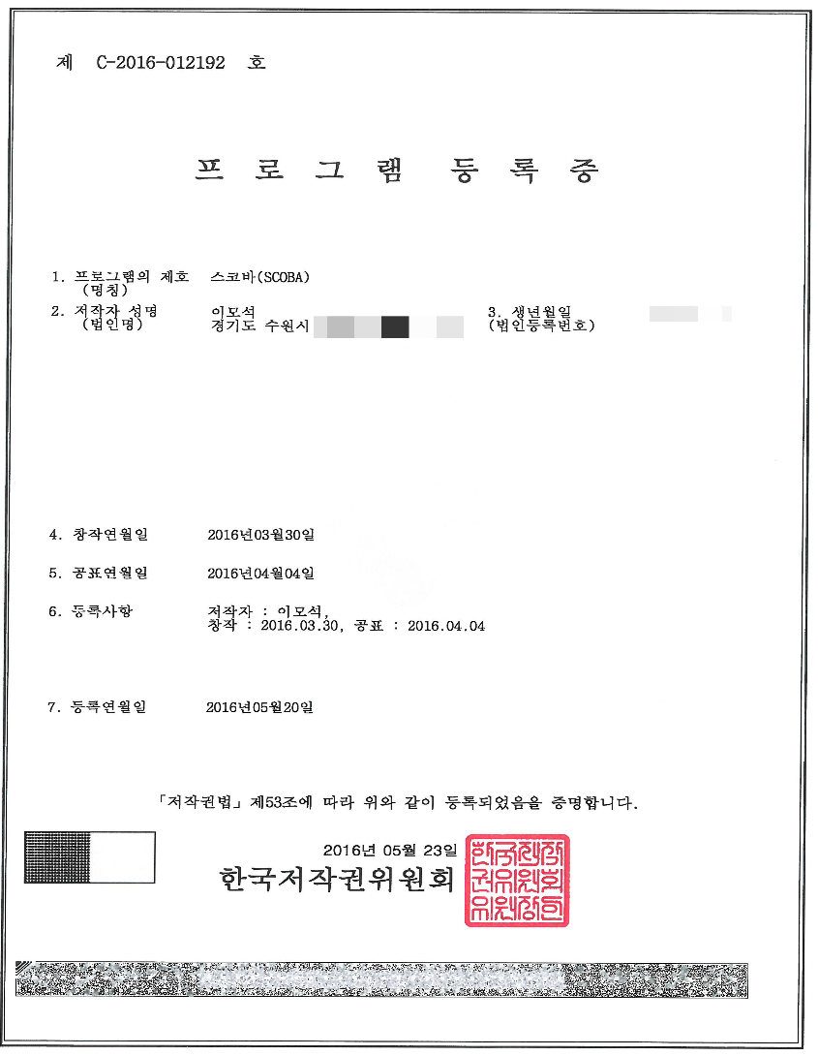
1. 프로그램 소개
□ SCOBA 프로그램의 소개
○ 본 프로그램은 산업용폐기물이나 고형연료인
SRF나 BIO-SRF를 연소하여 열(스팀)을 생산하기
위한 전용 보일러를 해석하고 대기오염방지설비
를 설계 및 해석하기 위한 프로그램 입니다.
○ 기존의 소각로나 고형연료 보일러의 설계 계산은
Excel등으로 계산하여 개인의 역량이나 숙련된
설계자들만 계산이 가능하였으나 본 프로그램의
기본적인 프로그램 사용법만 익히면 쉽게 검증
된 계산방법에 의하여 계산이 수행되므로 초보
자도 쉽게 설계가 가능하며 또한 설계 품질을
향상시킬 수 있습니다.
○ 본 프로그램의 가장 큰 특징은 무엇보다도 입력한
계산결과를 동시에 모니터링 하면서 설계를 진행
할 수 있으며, 환경설비를 설계할 경우도 아주
빠르게 기기를 선택하고 설계 할 수 있어 편리
합니다
○ 본 프로그램은 한국저작권위원회의 저작원등록이
된어 있는 소프트웨어로서 저작권자의 사전 동의
또는 허락 없이 무단으로 사용할 수 없습니다.

Slide 5
02
프로그램의 특징

Slide 6
2. 프로그램의 특징
□ 프로그램의 특징
○ 고형연료 및 소각로등의 설계와 대기오염방지시설의 신속한 설계 가능
○ 초보자도 쉽게 도움말을 읽고 사용가능
○ 모든 공정을 한눈에 보면서 계산이 가능하므로 계산결과를 즉시 확인후 최적설계 가능
○ 기본설계시 Case Study를 할경우 빠른 시간내에 여러가지 조건별 계산이 가능하다.
□ 프로그램의 구성
○ FUEL MANAGER(연료 DATABASE) ○ FUEL DESIGN(연료 발열량 계산)
○ INCINERATOR(소각로) 열정산 ○ ENVIROMENT/EQUIPMENT 열정산
○ 열정산 계산서 출력
□ 계산 범위
○ 연소로 열정산 및 SIZE 계산 ○ 보일러 스팀생산량 계산
○ 연료 소비량 계산 ○ 연료 발열량 계산
○ 대기오염방지설비 배출농도, 약품량 및 SIZE 계산
(SNCR, CYCLONE, SDR, DR, BAGFILTER, SCR, WET SCRUBBER, AIRPREHEATER, STACK등)

Slide 7
2. 프로그램의 특징
□ 프로그램의 계산방법
연료 설계
FUEL DESIGN
연소로 설계
INCINERATOR/HEATBALANCE
환경설비 설계
ENVIERMENT/EQIP_Setting
AIR-PREHEATER,CYCLONE,
SDR,DR,BAG FILTER,SCR
WET SCRUBBER,STACK
NOx,Sox,HCl 제거
DUST 제거
대기배출 농도계산서
REPORT PRINT OUT

Slide 8
03
프로그램의 주요기능

Slide 9
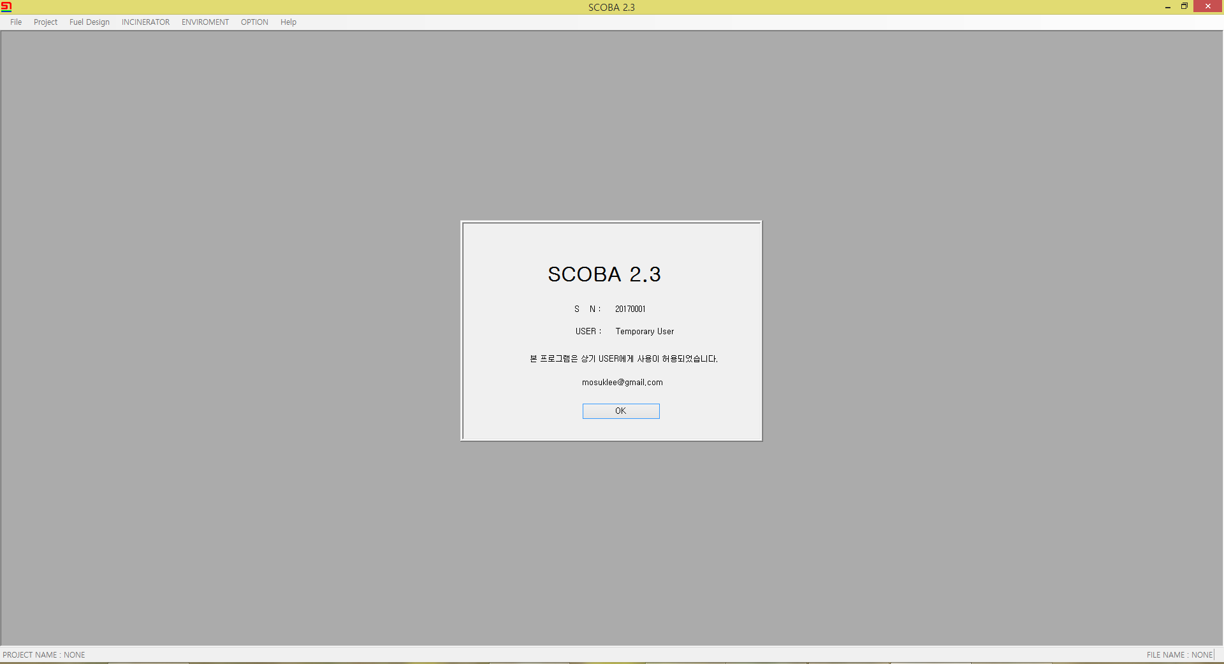
3. 프로그램 주요기능
□ 시작 프로그램 화면
○ 프로그램을 처음 시작하면 나오는 화면이다.
○ OK를 클릭하면 프로그램을 사용할 수 있다.

Slide 10
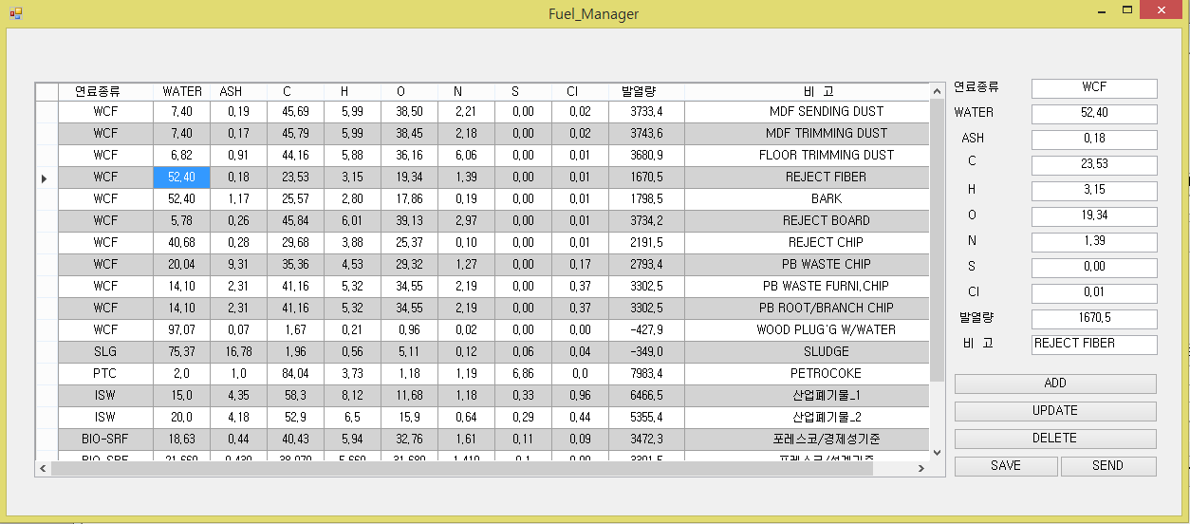
3. 프로그램 주요기능
□ FUEL MANAGER
○ 연료를 DATABASE화 하여 저장하고 프로그램에서 사용할 수 있도록 구성하였다.
○ 연료의 발열량의 계산이 가능하고 저장 편집등이 가능하다.

Slide 11
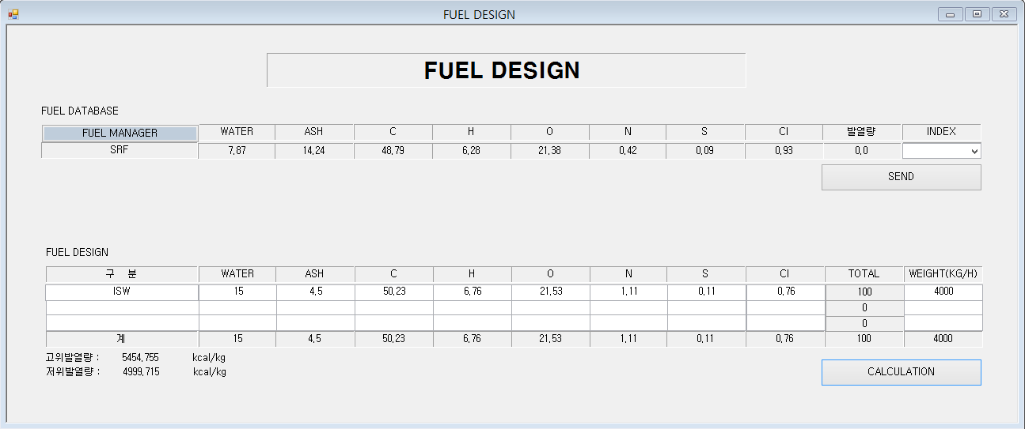
3. 프로그램 주요기능
□ FUEL DESIGN
○ FUEL MANAGER에서 입력받거나 사용자가 직접 입력할 수 있도록 구성하였다.
○ 연료의 발열량의 계산이 가능하고 CALCULATION을 누르면 계산된 자료가 INCINERATOR의 PFD자료로
넘어가 계산을 할 수 있도록 한다.

Slide 12
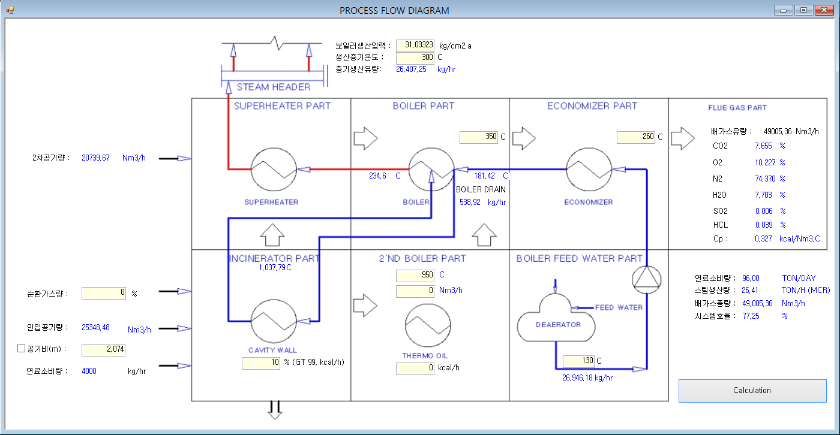
3. 프로그램 주요기능
□ INCINERATOR 열정산
○ PFD를 보면서 직접 열정산을 계산할 수 있다.
○ 공기비를 연소로 출구온도계산과 병행하여 자동으로 계산할 수 있으며, 최근 NOX 및 효율개선을
위하여 설계에 반영한 FLUE GAS RECIRCULATION 까지 자동계산이 가능하다.
○ 연소로에서 직접 배기가스를 추출하여 건조로등에 사용할 수 있도록 계산을 할 수 있으며, 열매체
보일러에 대한 열정산도 계산이 가능하다.
○ 프로그램의 가능 큰 특징인 배기가스의 유량 및 조성과 스팀생산량, 시스템 효율 등을 한눈에 계산
하면서 확인할 수 있다.

Slide 13
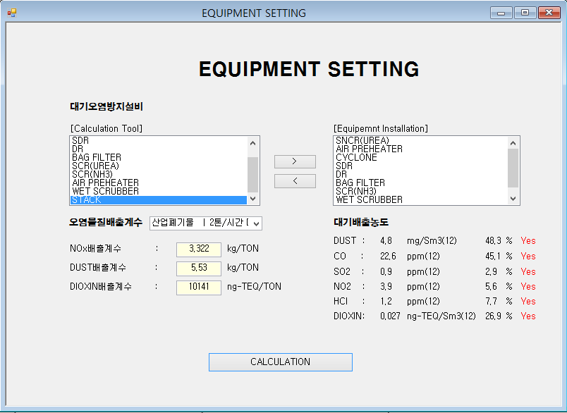
3. 프로그램 주요기능
□ ENVIROMENT EQUIPMENT의 선정 및 계산
○ 환경설비(대기오염방지설비)를 설계하기 위한 모듈이다.
○ 왼쪽 창이 계산가능한 대기오염 방지설비이며 오른쪽 창이 선정된 대기오염방지설비이다.
사용자가 필요한 대기오염장지설비를 선택한 순서에 따라 각각 EQUIPMENT의 열정산이 이루어진다.
○ 대기오염 배출계수를 클릭하면 국립환경과학원에서 발표한 오염계수를 선택하여 설계에 반영할 수
있도록 구성하였다.
○ CALCULATION을 누르면 환경설비에 대한 열정산이 계산되며 대기배출농도가 PANEL에 나타난 것처럼
농도 설계기준 값과 비율 그리고 설계기준값을 초과하는지에 대한 내용을 확인할 수 있다.

Slide 14
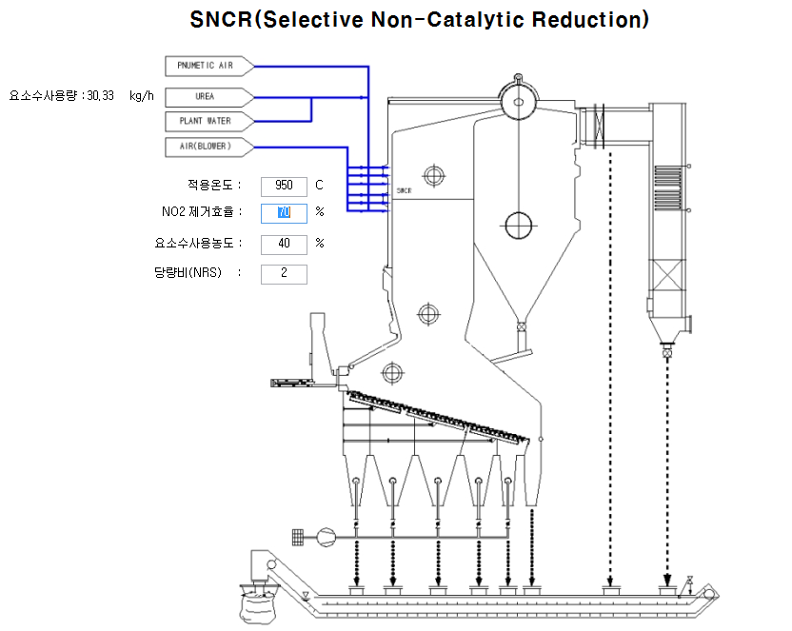
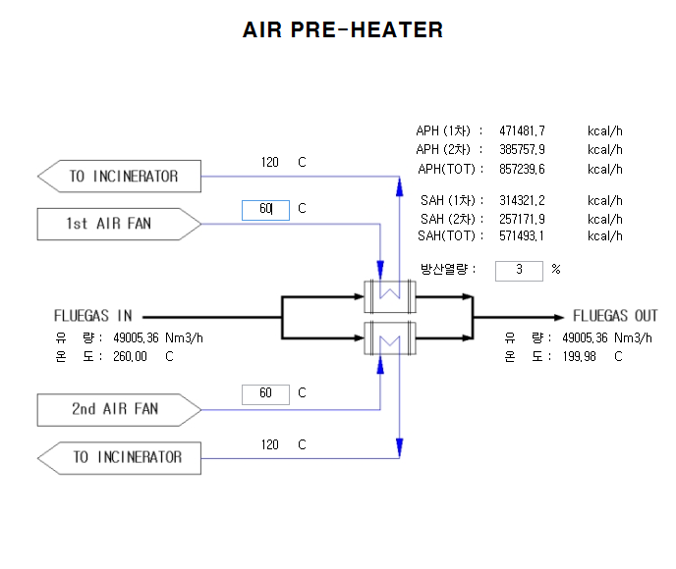
3. 프로그램 주요기능
□ SNCR
□ AIR PRE-HEATER

Slide 15
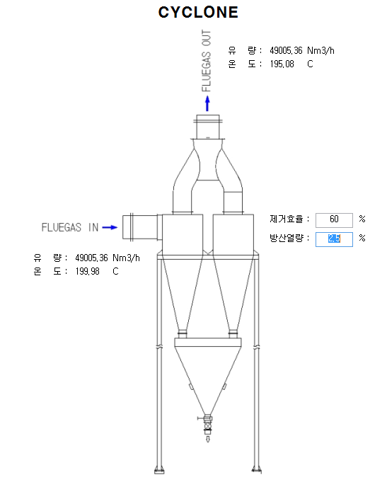
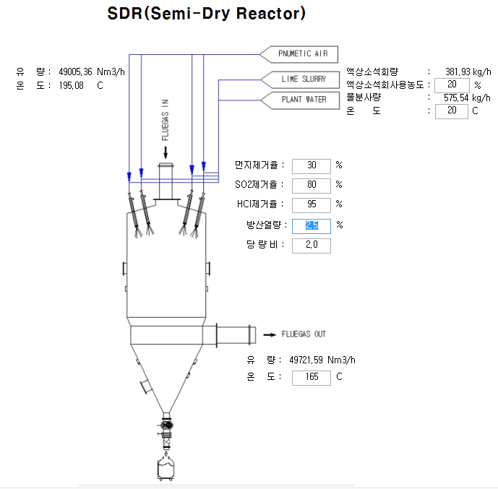
3. 프로그램 주요기능
□ CYCLONE
□ SDR

Slide 16
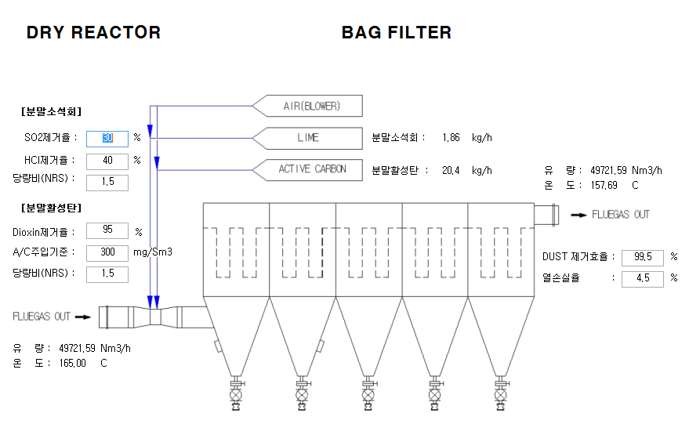
3. 프로그램 주요기능
□ DR
□ BAG FILTER

Slide 17
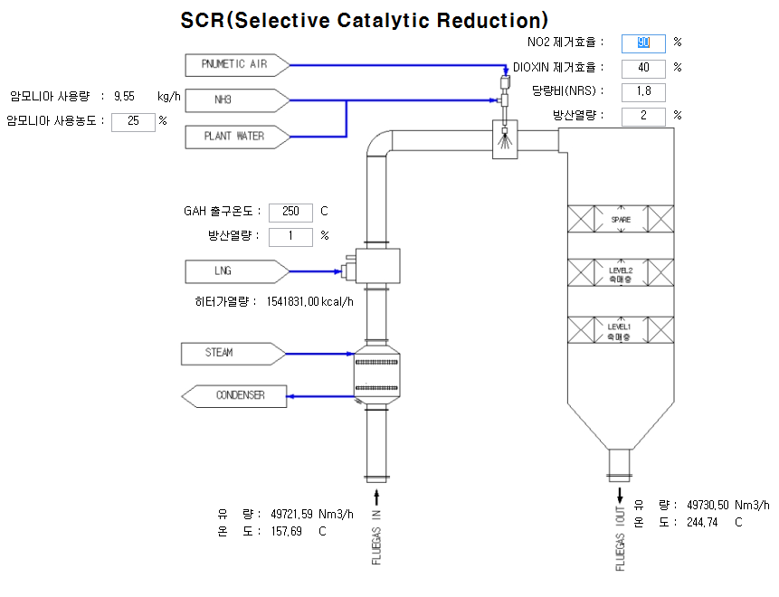
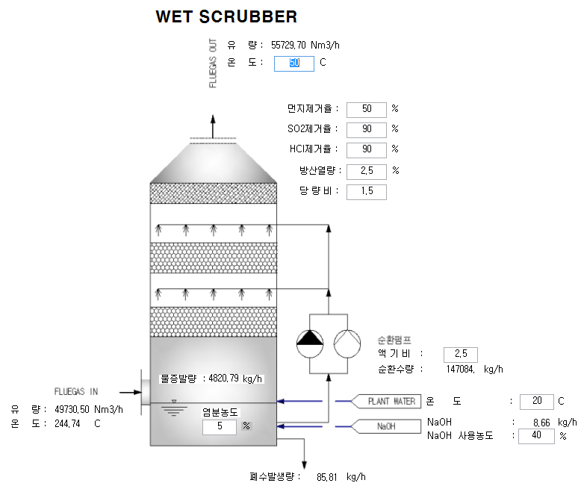
3. 프로그램 주요기능
□ SCR
□ WET SCRUBBER

Slide 18
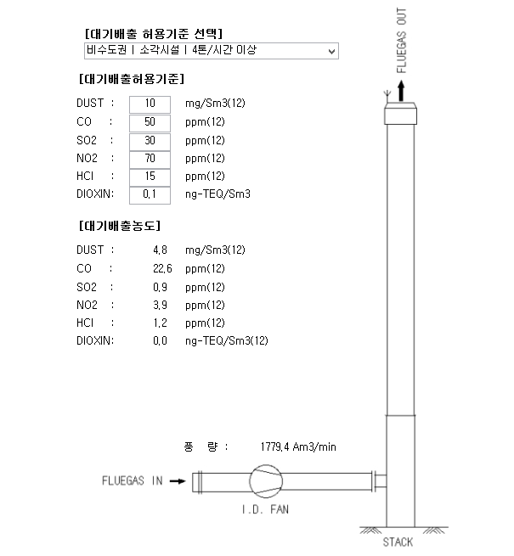
3. 프로그램 주요기능
□ STACK

Slide 19
3. 프로그램 주요기능
□ INCINERATOR의 열정산 결과
*********************************************************************************
SOLID FUEL COMBUSTION BOILER ANALYSIS SYSTEM(SCOBA) VER.2.3
*********************************************************************************
PROJECT NAME : 5.2T/H 소각보일러 표준 경제성분석
CLIENT : 씨엔디테크주식회사
1. COMBUSTION FURNACE AND BOILER SYSTEM
<FUEL COMPOSITION>
---------------------------------------------------------------------------------
NO WATER ASH C H O N S CL WEIGHT
---------------------------------------------------------------------------------
1 15.00 4.50 50.23 6.76 21.53 1.11 0.11 0.76 4,000
2 0.00 0.00 0.00 0.00 0.00 0.00 0.00 0.00 0
3 0.00 0.00 0.00 0.00 0.00 0.00 0.00 0.00 0
---------------------------------------------------------------------------------
TOT 15.00 4.50 50.23 6.76 21.53 1.11 0.11 0.76 4,000
---------------------------------------------------------------------------------
<발열량 및 연소공기량>
고위발열량(Hh) : 5,454.76 kcal/kg
저위발열량(Hl) : 4,999.72 kcal/kg
이론공기량(Ao) : 5.56 Nm3/kg
실제공기량(A) : 11.52 Nm3/kg
공기비(m) : 2.07
<연소용공기>
1차 연소공기 : 25,348.48 Nm3/hr 55.00 %
2차 연소공기 : 20,739.67 Nm3/hr 45.00 %
<연소실발생가스량 계산>
[연소생성가스량]
CO2 : 0.938 Nm3/kg 7.655 %
O2 : 1.253 Nm3/kg 10.227 %
N2 : 9.111 Nm3/kg 74.370 %
H2O : 0.944 Nm3/kg 7.703 %
SO2 : 0.00077 Nm3/kg 0.006 %
Hcl : 0.00479 Nm3/kg 0.039 %
TOTAL : 12.251 Nm3/kg 100.000 %
[실제발생가스량]
발생가스량 : 49,005.36 Nm3/hr
<연소실 열정산>
[입 열]
연료보유현열 : 32,040 kcal/hr
연료발열량 : 19,998,860 kcal/hr
연소공기 현열 : 1,714,479 kcal/hr
순환공기 현열 : 0 kcal/hr
입열총계 : 21,745,380 kcal/hr
[출 열]
노벽방산열량 : 326,181 kcal/hr
미연소폐기물 연소열 : 162,000 kcal/hr
소각재 보유열량 : 13,642 kcal/hr
비산재 보유열량 : 3,420 kcal/hr
배가스 보유열량 : 18,152,980 kcal/hr
CAVITY TUBE 흡수열량 : 1,999,886 kcal/hr
기타손실 : 1,087,269 kcal/hr
출열총계 : 21,745,380 kcal/hr
<바닥재 배출량>
- 연소로 ASH 발생량 : 170.526 kg/hr
- 보일러 ASH 발생량 : 1.800 kg/hr
<보일러 열수지계산>
입 열 량 : 20,152,870.0 kcal/hr
출 열 량
- 보일러 방사열량 : 363,059.6 kcal/hr
- 배가스 출열량 : 5,665,281.0 kcal/hr
- 보일러 회수가능열량 : 14,124,530.0 kcal/hr
- ECONOMIZWE 회수가능열량 : 1,385,059.0 kcal/hr
<보일러 선정>
- 인입배가스량 : 49,005.36 Nm3/hr
- 배가스 인입온도 : 1,037.79 C
- 배가스 출구온도 : 350.00 C
- ECONOMIZER 입구온도(급수) : 130.00 C
- ECONOMIZER 출구온도(급수) : 181.42 C SAT T 234.6 C
- 증기생산량 (MCR) : 26,407.25 kg/hr
- 증기생산압력 : 31.03 kg/cm2.a
- 증기생산온도 : 300.00 C
- 보일러 효율 : 77.25 %
- 연료소비율 : 151.47 kg(f)/TON(S)
<연소실 선정>
- 1차연소실 용적 : 133.95 m3
- 2차연소실 용적 : 130.72 m3
- 화상면적 : 28.57 m2
<Default Data>
2차공기비율 : 45 %
1차공기온도 : 120 C
FLY ASH 비산율 : 10 %
FLY ASH 배출온도 : 950 C
소각잔사 배출온도 : 400 C
노벽방산열량(출입열의) : 1.5 %
보일러방산열량 : 2 %
보일러하부 배출율 : 10 %
ECONOMIZER방산열량 : 2 %
기타손실 : 5 %
순환공기온도 : 157 C
보일러 DRAIN : 2 %
수분비열 : 1 kcal/kg.C
가연분비열 : 0.3 kcal/kg.C
회분비열 : 0.2 kcal/kg.C
착화온도 : 300 C
2차공기온도 : 120 C
연료온도 : 20 C
대기온도 : 20 C
가스체류시간 : 2 sec
강열감량 : 5 %
불완전연소율 : 0.6 %
연소실부하율 : 160000 kcal/m3.h
화상부하율 : 140 kg/m2
화상연료투입율 : 100 %
<Calculation Data>
USER : Temporary User
SERIAL NO : 20170001
CALCULATED TIME : 2017-06-13 오후 1:37:34

Slide 20
3. 프로그램 주요기능
□ 환경설비 열정산 결과 (1/4)
*********************************************************************************
SOLID FUEL COMBUSTION BOILER ANALYSIS SYSTEM(SCOBA) VER.2.3
*********************************************************************************
PROJECT NAME : 5.2T/H 소각보일러 표준 경제성분석
CLIENT : 씨엔디테크주식회사
2. AIR POLLUTION PREVENTION SYSTEM
<EQUIPMENT>
1.SNCR(UREA)
2.AIR PREHEATER
3.CYCLONE
4.SDR
5.DR
6.BAG FILTER
7.SCR(NH3)
8.WET SCRUBBER
9.STACK
<설계기준>
NOx배출계수 : 3.32 kg/TON
DUST배출계수 : 5.53 kg/TON
DIOXIN배출계수 : 10,141.00 ng-TEQ/TON
보일러DUST제거효율 : 10.00 %
<인입가스량>
- 유 량 : 49,005.36 Nm3/h
- 온 도 : 260.00 C
- Cp : 0.3270 kcal/C.Nm3
- 조 성
CO2 : 3,751.18 Nm3/h
O2 : 5,011.92 Nm3/h
N2 : 36,445.16 Nm3/h
H2O : 3,774.88 Nm3/h
SO2 : 3.08 Nm3/h
Hcl : 19.15 Nm3/h
TOTAL : 49,005.36 Nm3/h
- 오염물질농도
CO : 22.57 ppm(12) dry base
NOX : 129.80 ppm(12) dry base
SOX : 61.79 ppm(12) dry base
HCl : 384.19 ppm(12) dry base
DUST : 399.36 mg/Sm3(12) dry base
DIOXIN : 0.90 ng-TEQ/Sm3(12) dry base
< SNCR(Selective Non-Catalytic Reduction) >
[설계기준]
NOX제거효율 : 70.00 %
당량비(NRS) : 2.00
요소수사용농도 : 40.00 %
[계산결과]
- 출구가스유량 : 49,005.36 Nm3/h
- 출구가스온도 : 950.00 C
- Cp : 0.3537 kcal/C.Nm3
- 요소수 사용량 : 30.33 kg/h
- 출구가스조성
CO2 : 3,751.18 Nm3/h
O2 : 5,011.92 Nm3/h
N2 : 36,445.16 Nm3/h
H2O : 3,774.88 Nm3/h
SO2 : 3.08 Nm3/h
Hcl : 19.15 Nm3/h
TOTAL : 49,005.36 Nm3/h
- 오염물질농도
CO : 22.57 ppm(12) dry base
NOX : 38.94 ppm(12) dry base
SOX : 61.79 ppm(12) dry base
HCl : 384.19 ppm(12) dry base
DUST : 443.73 mg/Sm3(12) dry base
DIOXIN : 0.90 ng-TEQ/Sm3(12) dry base
[기기선정]
저장탱크 용량 : 8.22 m3 (유효용량:80.0%)
< AIR PREHEATER >
[설계기준]
인입공기온도(1차) : 60.00 C
출구공기온도(1차) : 120.00 C
인입공기온도(2차) : 60.00 C
출구공기온도(2차) : 120.00 C
[계산결과]
- Air Preheater(1차) : 471,481.7 kcal/h
- Air Preheater(2차) : 385,757.9 kcal/h
- Steam Air Heater(1차) : 314,321.2 kcal/h
- Steam Air Heater(2차) : 257,171.9 kcal/h
- 출구가스유량 : 49,005.36 Nm3/h
- 출구가스온도 : 199.98 C
- Cp : 0.3250 kcal/C.Nm3
- 출구 덕트 직경 : 1,549.9 mm
< CYCLONE >
[설계기준]
DUST제거효율 : 60.00 %
열손실율 : 2.50 %
[계산결과]
- 출구가스유량 : 49,005.36 Nm3/h
- 출구가스온도 : 195.08 C
- Cp : 0.3248 kcal/C.Nm3
- ASH 발생량 : 12.9 kg/h
- 출구가스조성
CO2 : 3,751.18 Nm3/h
O2 : 5,011.92 Nm3/h
N2 : 36,445.16 Nm3/h
H2O : 3,774.88 Nm3/h
SO2 : 3.08 Nm3/h
Hcl : 19.15 Nm3/h
TOTAL : 49,005.36 Nm3/h
- 오염물질농도
CO : 22.57 ppm(12) dry base
NOX : 38.94 ppm(12) dry base
SOX : 61.79 ppm(12) dry base
HCl : 384.19 ppm(12) dry base
DUST : 159.74 mg/Sm3(12) dry base
DIOXIN : 0.90 ng-TEQ/Sm3(12) dry base

Slide 21
3. 프로그램 주요기능
□ 환경설비 열정산 결과 (2/4)
[기기선정]
인입풍량 : 424.52 Am3/min
입구면적 (A) : 0.37 m2
입구높이 (a) : 0.96 m
입구높이 (b) : 0.39 m
외통 경 (D) : 1.54 m
외통길이 (L) : 1.70 m
내통 경 (d) : 0.67 m
원추부길이 (Hc) : 3.09 m
분진유출경 (d1) : 0.31 m
출구 덕트 직경 : 1,541.9 mm
< SDR(Semi-Dry Reactor >
[설계기준]
SO2제거효율 : 80.00 %
Hcl제거효율 : 95.00 %
DUST제거효율 : 30.00 %
액상소석회 사용농도 : 20.00 %
당량비(NRS) : 2.00
열손실율 : 2.50 %
[계산결과]
- 출구가스유량 : 49,721.59 Nm3/h
- 출구가스온도 : 165.00 C
- Cp : 0.3243 kcal/C.Nm3
- 물분사량 : 575.5364 kg/h
- 액상소석회 사용량 : 381.93 kg/h
- ASH 발생량 : 42.8 kg/h
- 출구가스조성
CO2 : 3,751.18 Nm3/h
O2 : 5,011.92 Nm3/h
N2 : 36,445.16 Nm3/h
H2O : 4,491.10 Nm3/h
SO2 : 3.08 Nm3/h
Hcl : 19.15 Nm3/h
TOTAL : 49,721.59 Nm3/h
- 오염물질농도
CO : 22.57 ppm(12) dry base
NOX : 38.94 ppm(12) dry base
SOX : 12.36 ppm(12) dry base
HCl : 19.21 ppm(12) dry base
DUST : 1,466.51 mg/Sm3(12) dry base
DIOXIN : 0.90 ng-TEQ/Sm3(12) dry base
[기기선정]
인입풍량 : 1,680.47 Am3/min
입구직경 (d) : 1.37 m
본체직경 (D) : 5.24 m
본체유효높이 (h1) : 14.95 m
호퍼높이 (h2,+h3) : 5.55 m
지면에서의 높이 (h4) : 3.00 m
SDR 토출관경 (h5) : 1.5 m
전체 SDR 전체높이 : 25.07 m
출구 덕트 직경 : 1,502.4 mm
소석회슬러리 탱크용량 : 91.70 m3 (유효용량:80.0%)
< DRY DRACTOR >
[설계기준]
SO2제거효율 : 30.00 %
Hcl제거효율 : 40.00 %
DIOXIN제거효율 : 95.00 %
분말소석회 당량비(NRS) : 1.50
활성탄 당량비(NRS) : 1.50
활성탄주입기준 : 300.00 mg/Sm3
[계산결과]
- 출구가스유량 : 49,721.59 Nm3/h
- 출구가스온도 : 165.00 C
- Cp : 0.3243 kcal/C.Nm3
- 분말소석회 주입량 : 1.8648 kg/hr
- 활성탄 주입량 : 20.3537 kg/hr
- 출구가스조성
CO2 : 3,751.18 Nm3/h
O2 : 5,011.92 Nm3/h
N2 : 36,445.16 Nm3/h
H2O : 4,491.10 Nm3/h
SO2 : 3.08 Nm3/h
Hcl : 19.15 Nm3/h
TOTAL : 49,721.59 Nm3/h
- 오염물질농도
CO : 22.57 ppm(12) dry base
NOX : 38.94 ppm(12) dry base
SOX : 8.65 ppm(12) dry base
HCl : 11.53 ppm(12) dry base
DUST : 1,932.42 mg/Sm3(12) dry base
DIOXIN : 0.04 ng-TEQ/Sm3(12) dry base
[기기선정]
인입풍량 : 1,595.46 Am3/min
Throttle DIA. : 1.16 m
출구 덕트 직경 : 1,502.4 mm
분말소석회 저장탱크용량 : 1.40 m3 (유효용량:80.0%)
분말활성탄 저장탱크용량 : 4.88 m3 (유효용량:80.0%)
< BAG FILTER >
[설계기준]
DUST제거효율 : 99.50 %
방사열량 : 4.50 %
[계산결과]
- 출구가스유량 : 49,721.59 Nm3/h
- 출구가스온도 : 157.69 C
- Cp : 0.3241 kcal/C.Nm3
- ASH 발생량 : 21.4 kg/h
- 출구가스조성
CO2 : 3,751.18 Nm3/h
O2 : 5,011.92 Nm3/h
N2 : 36,445.16 Nm3/h
H2O : 4,491.10 Nm3/h
SO2 : 3.08 Nm3/h
Hcl : 19.15 Nm3/h
TOTAL : 49,721.59 Nm3/h

Slide 22
3. 프로그램 주요기능
□ 환경설비 열정산 결과 (3/4)
< WET SCRUBBER >
[설계기준]
SO2제거효율 : 90.00 %
Hcl제거효율 : 90.00 %
DUST제거효율 : 50.00 %
NaOH 사용농도 : 40.00 %
당량비(NRS) : 1.50
열손실율 : 2.50 %
액기비 : 2.50
[계산결과]
- 출구가스유량 : 55,729.70 Nm3/h
- 출구가스온도 : 50.00 C
- Cp : 0.3245 kcal/C.Nm3
- 증발수량 : 4,820.79 kg/h
- NaOH 사용량 : 8.66 kg/h
- 순환수량 : 147,084.10 kg/h
- 폐수발생량 : 85.81 kg/h
- 출구가스조성
CO2 : 3,751.18 Nm3/h
O2 : 5,011.92 Nm3/h
N2 : 36,445.16 Nm3/h
H2O : 10,499.22 Nm3/h
SO2 : 3.08 Nm3/h
Hcl : 19.15 Nm3/h
TOTAL : 55,729.70 Nm3/h
- 오염물질농도
CO : 22.57 ppm(12) dry base
NOX : 3.89 ppm(12) dry base
SOX : 0.86 ppm(12) dry base
HCl : 1.15 ppm(12) dry base
DUST : 4.83 mg/Sm3(12) dry base
DIOXIN : 0.03 ng-TEQ/Sm3(12) dry base
[기기선정]
인입풍량 : 1,886.27 Am3/min
입구덕트 직경 : 1.63 m
본체직경 : 6.33 m
출구덕트 직경 : 1.29 m
< STACK >
- 오염물질농도
CO : 22.57 ppm(12) dry base
NOX : 3.89 ppm(12) dry base
SOX : 0.86 ppm(12) dry base
HCl : 1.15 ppm(12) dry base
DUST : 4.83 mg/Sm3(12) dry base
DIOXIN : 0.03 ng-TEQ/Sm3(12) dry base
[기기선정]
인입풍량 : 1,318.73 Am3/min
STACK 하부 직경 : 1.41 m
- 오염물질농도
CO : 22.57 ppm(12) dry base
NOX : 38.94 ppm(12) dry base
SOX : 8.65 ppm(12) dry base
HCl : 11.53 ppm(12) dry base
DUST : 9.66 mg/Sm3(12) dry base
DIOXIN : 0.04 ng-TEQ/Sm3(12) dry base
[기기선정]
인입풍량 : 1,595.46 Am3/min
여과면적 (A) : 2,279.23 m2
여과포 수량 : 930 EA
출구 덕트 직경 : 1,489.8 mm
< SCR(Selective Catalytic Reduction) >
[설계기준]
Heater 출구온도 : 250.00 C
Heater 방사열량 : 1.00 %
No2 제거효율 : 90.00 %
DIOXIN 제거효율 : 40.00 %
SCR 방사열량 : 2.00 %
암모니아사용농도 : 25.00 %
당량비(NRS) : 1.80
[계산결과]
- 출구가스유량 : 49,730.50 Nm3/h
- 출구가스온도 : 244.74 C
- Cp : 0.3271 kcal/C.Nm3
- 암모니아 사용량 : 9.55 kg/h
- HEATER 가열량 : 1,541,831.00 kcal/h
- 출구가스조성
CO2 : 3,751.18 Nm3/h
O2 : 5,011.92 Nm3/h
N2 : 36,445.16 Nm3/h
H2O : 4,500.01 Nm3/h
SO2 : 3.08 Nm3/h
Hcl : 19.15 Nm3/h
TOTAL : 49,730.50 Nm3/h
- 오염물질농도
CO : 22.57 ppm(12) dry base
NOX : 3.89 ppm(12) dry base
SOX : 8.65 ppm(12) dry base
HCl : 11.53 ppm(12) dry base
DUST : 9.66 mg/Sm3(12) dry base
DIOXIN : 0.03 ng-TEQ/Sm3(12) dry base
[기기선정]
인입풍량 : 1,905.08 Am3/min
HEATER 용량 : 1,541,831.00 kcal/h
촉매량 : 12.70 m3
출구 덕트 직경 : 1,633.6 mm
NH3 탱크용량 : 2.69 m3 (유효용량:80.0%)

Slide 23
3. 프로그램 주요기능
□ 환경설비 열정산 결과 (4/4)
<Default Data>
- SNCR
저장일수 : 10 일
- CYCLONE
UNIT 수량 : 4 대
유입속도 : 19 m/s
- SDR
유입속도 : 19 m/s
통과유속 : 1.3 m/s
체류시간 : 11.5 sec
DELUMP DIA : 1.2 m
지면에서의 높이 : 3 m
소석회 저장일수 : 9 일
- DRY REACTOR
Throt 속도 : 25 m/s
분말소석회 저장일수 : 15 일
분말활성탄 저장일수 : 4 일
- BAG FILTER
여과속도 : 0.7 m/min
여과포규격 : 156 mm(DIA) x 5000 mm(LENGTH)
- SCR
촉매공간속도 : 9000 /hr
요소수 저장일수 : 10 일
- SCR(NH3)
촉매공간속도 : 9000 /hr
NH3 저장일수 : 10 일
- WET SCRUBBER
통과유속 : 1 m/s
- STACK
연돌유속 : 14 m/s
- 기 타
안전율 : 20 %
유효탱크용량 : 80 %
덕트유속 : 15 m/s
<Calculation Data>
USER : Temporary User
SERIAL NO : 20170001
CALCULATED TIME : 2017-06-13 오후 2:14:19

